Slide 1
Фотоотчёт по этнокультурному направлению

Slide 2
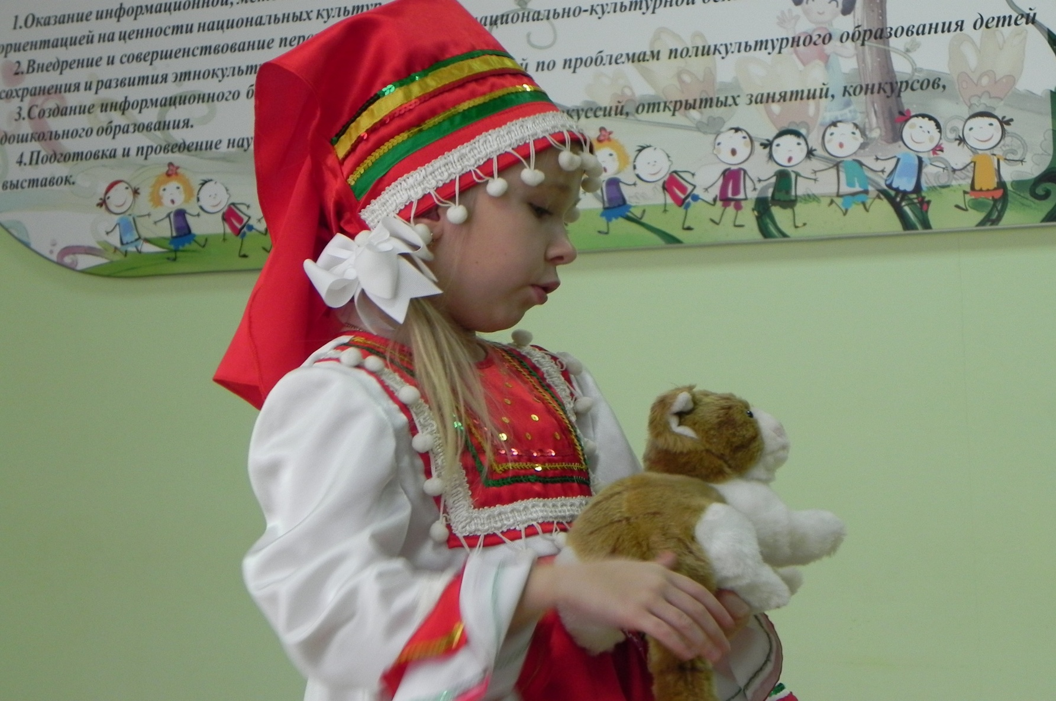
Чтение стихов на мордовском

Slide 3
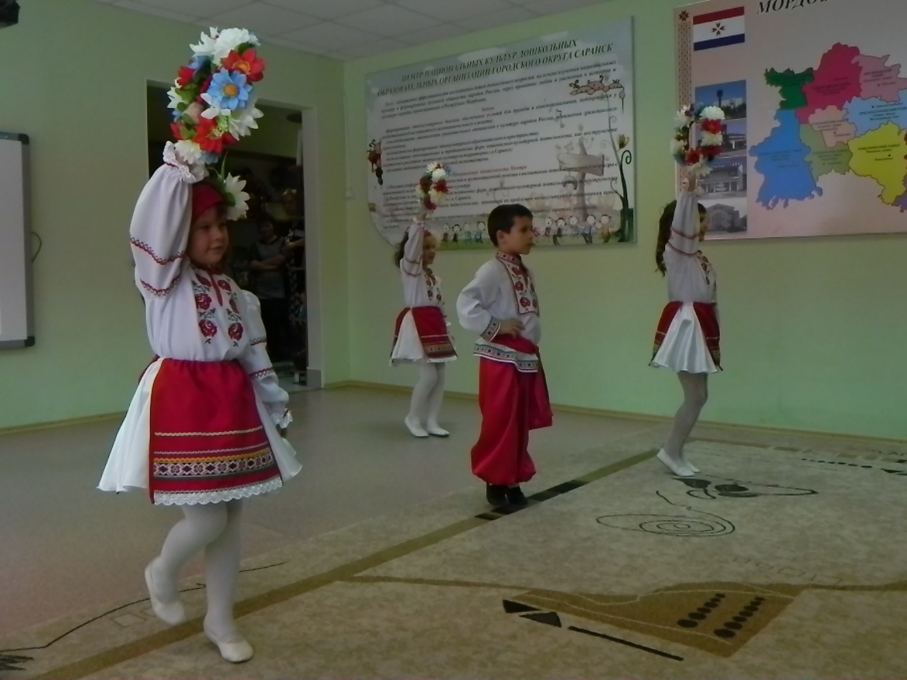
Украинский танец

Slide 4
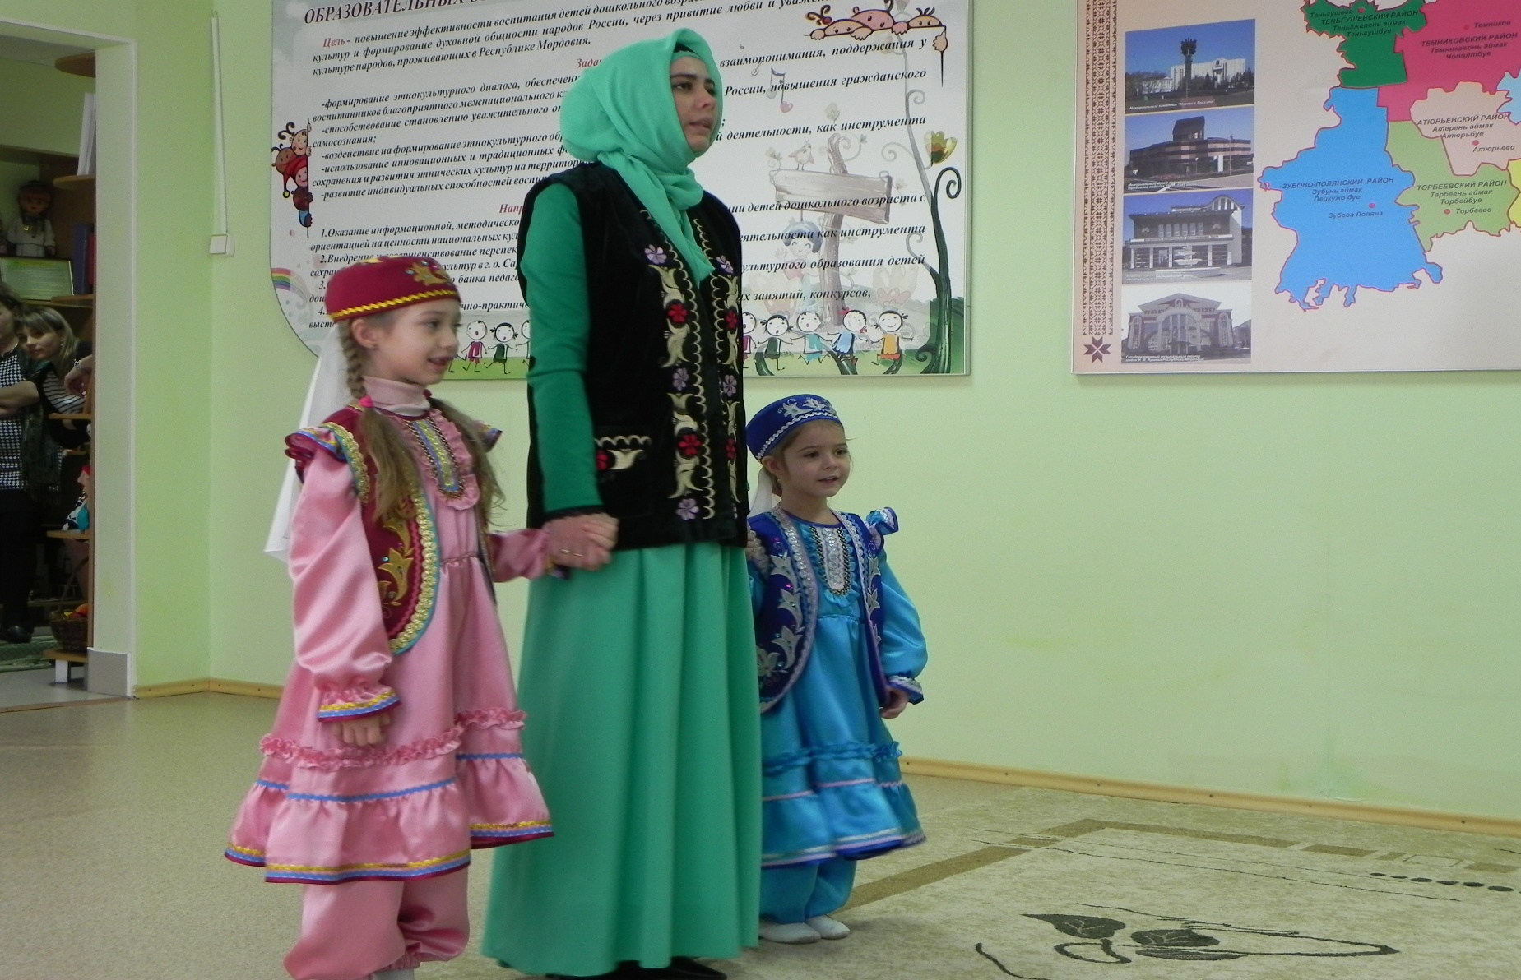
Песня на татарском языке

Slide 5
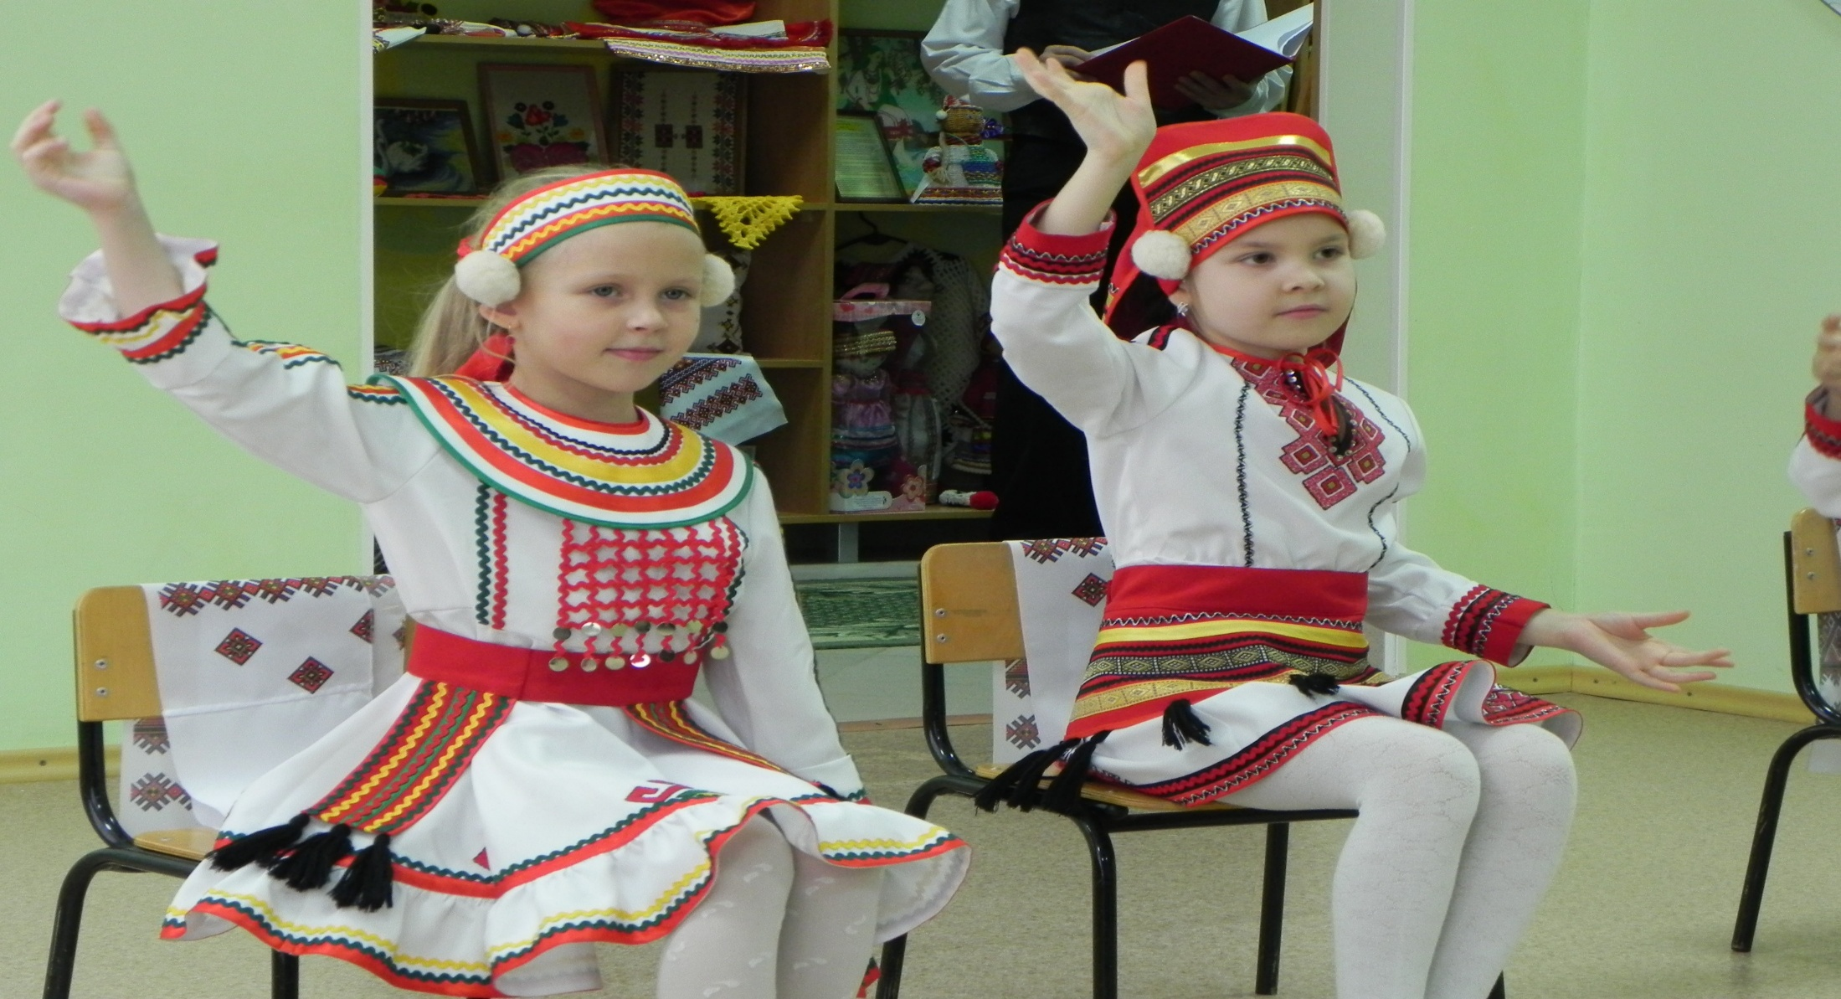
Мордовский танец

Slide 6
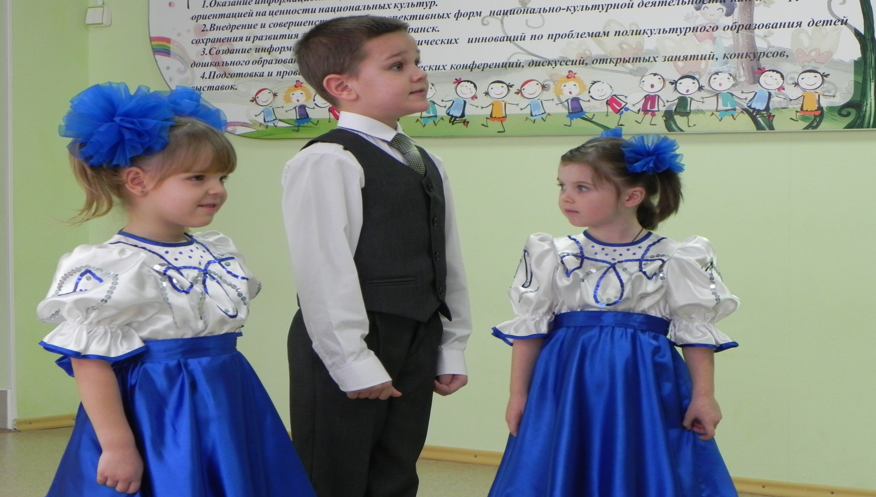
Стихотворение на русском языке
«Родина»

Slide 7
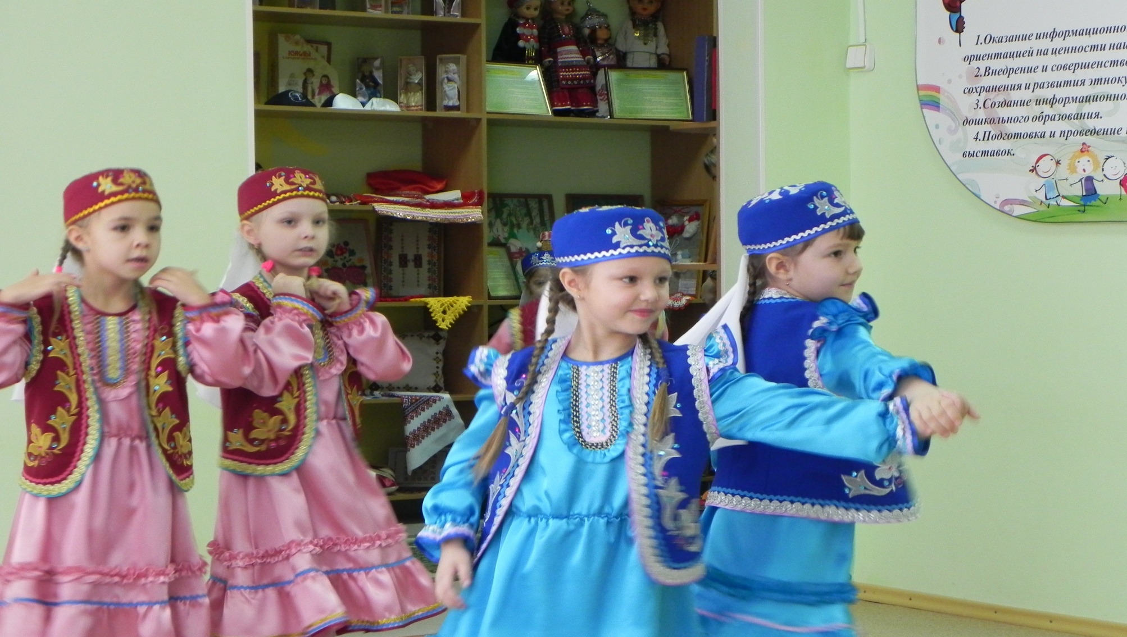
Татарский танец

Slide 8
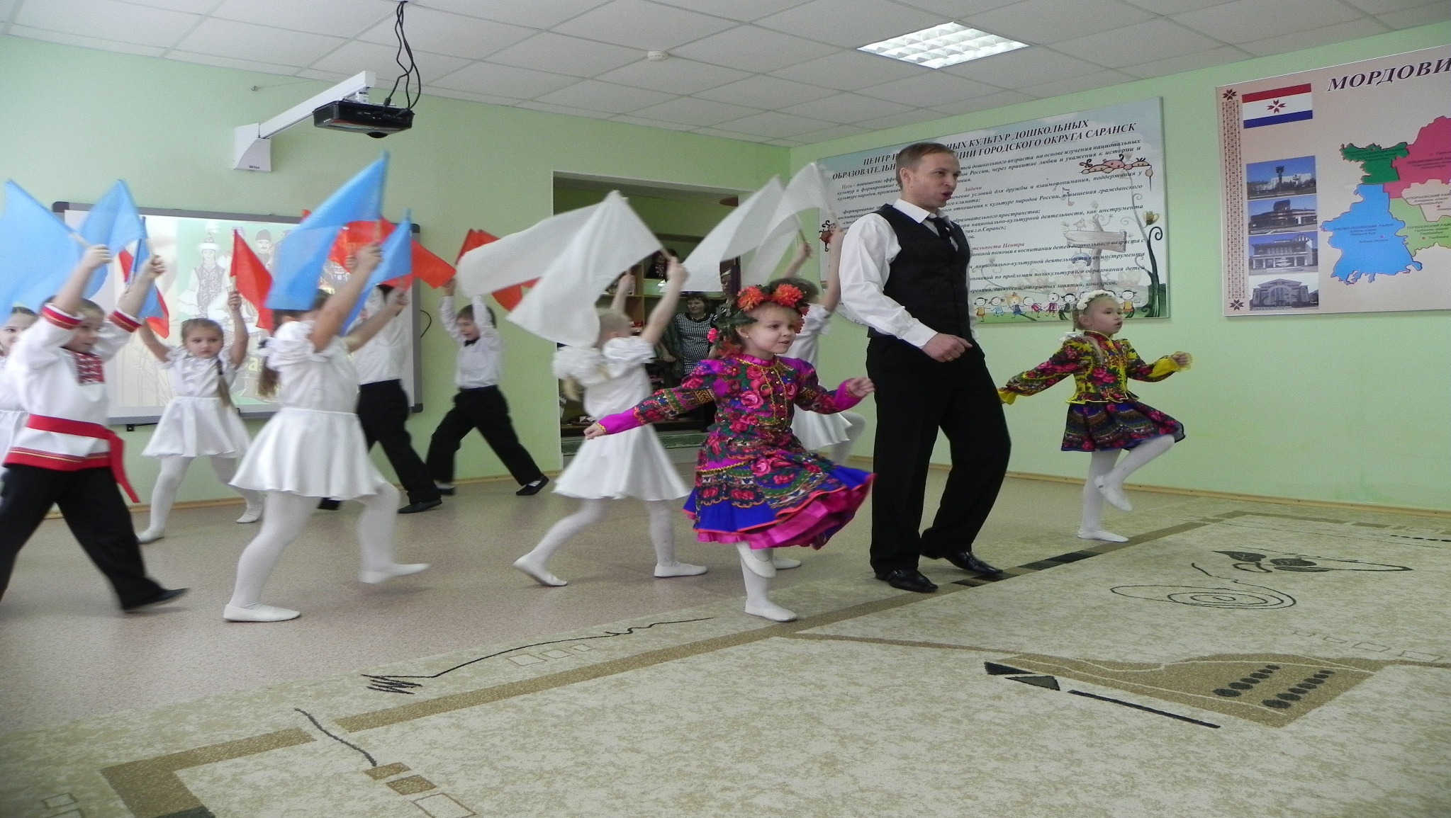
« Все вместе - Мы сила»

Slide 9
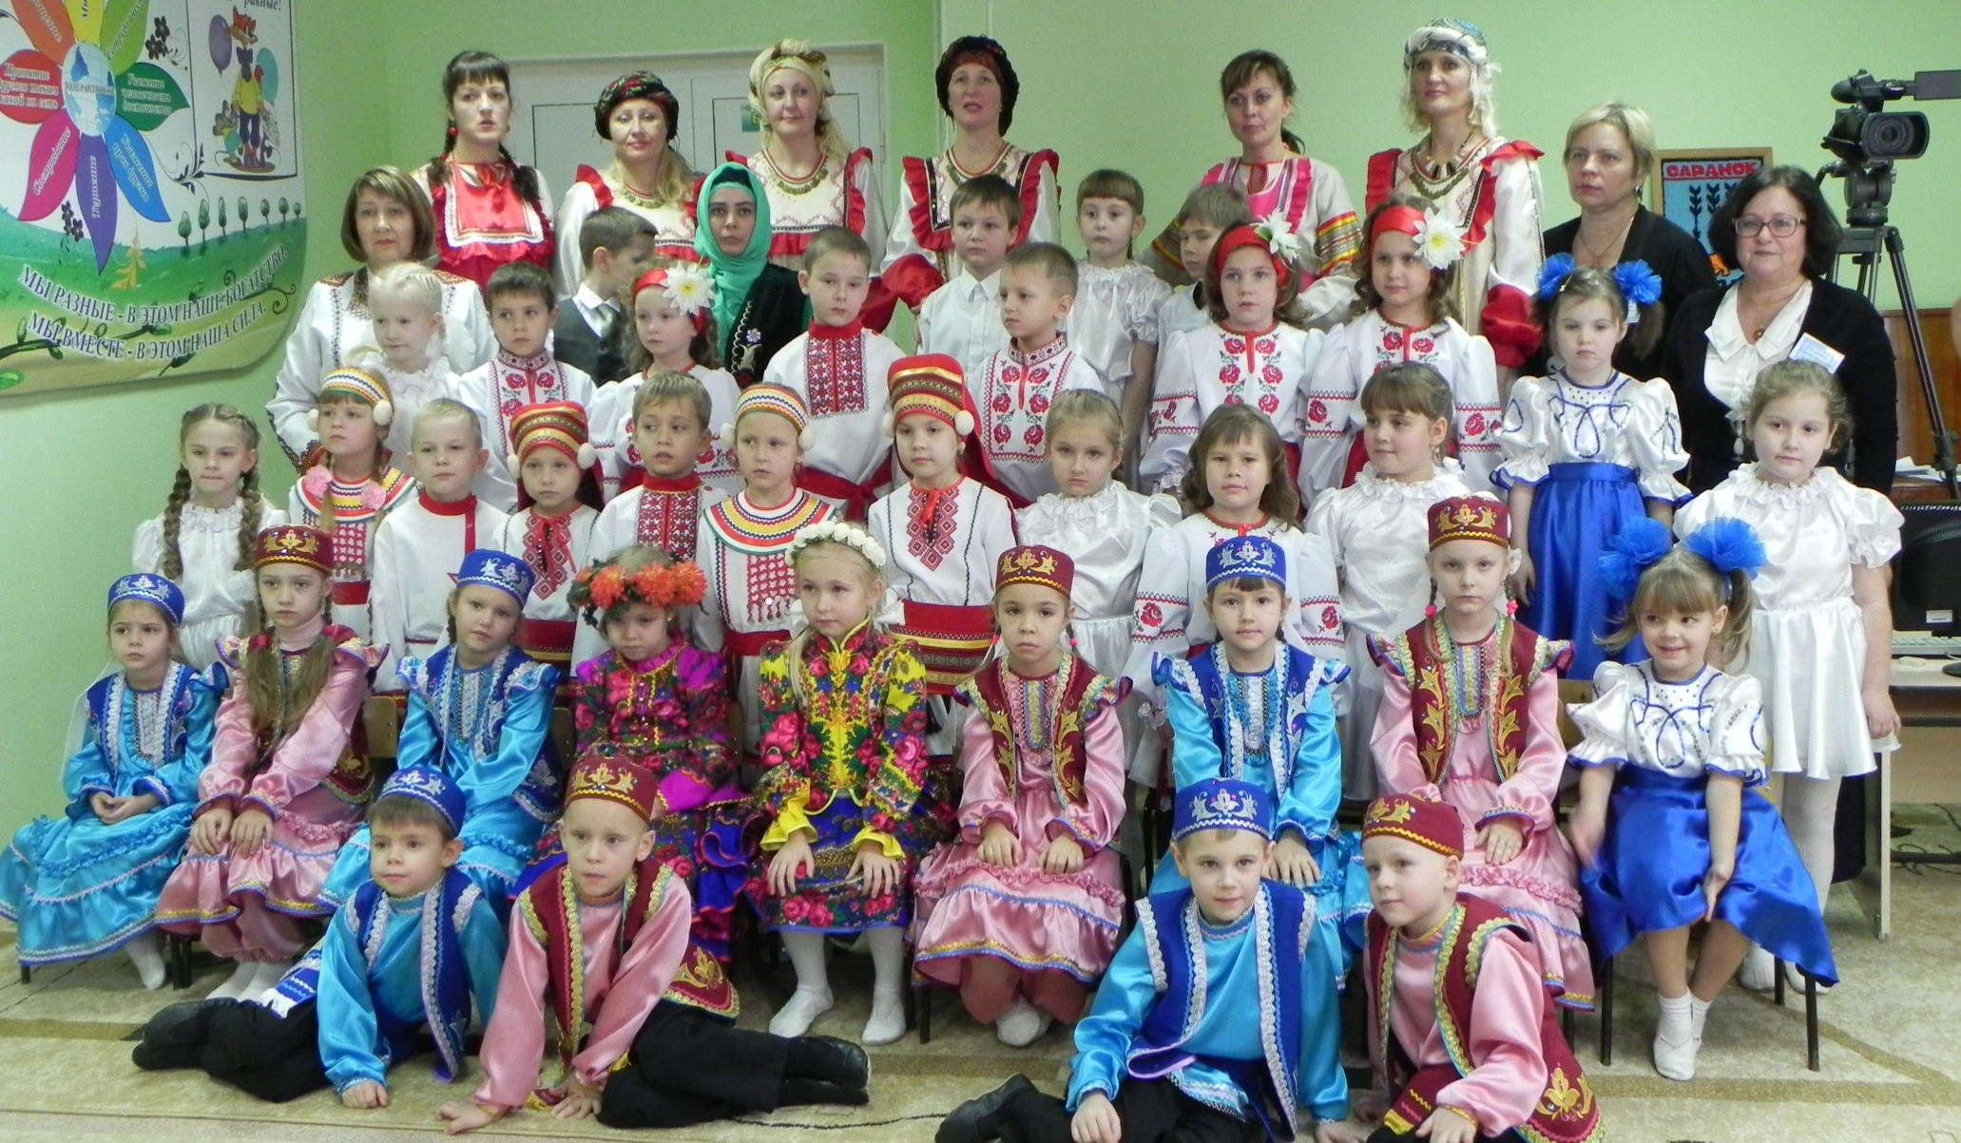
Дружба народов

Slide 10
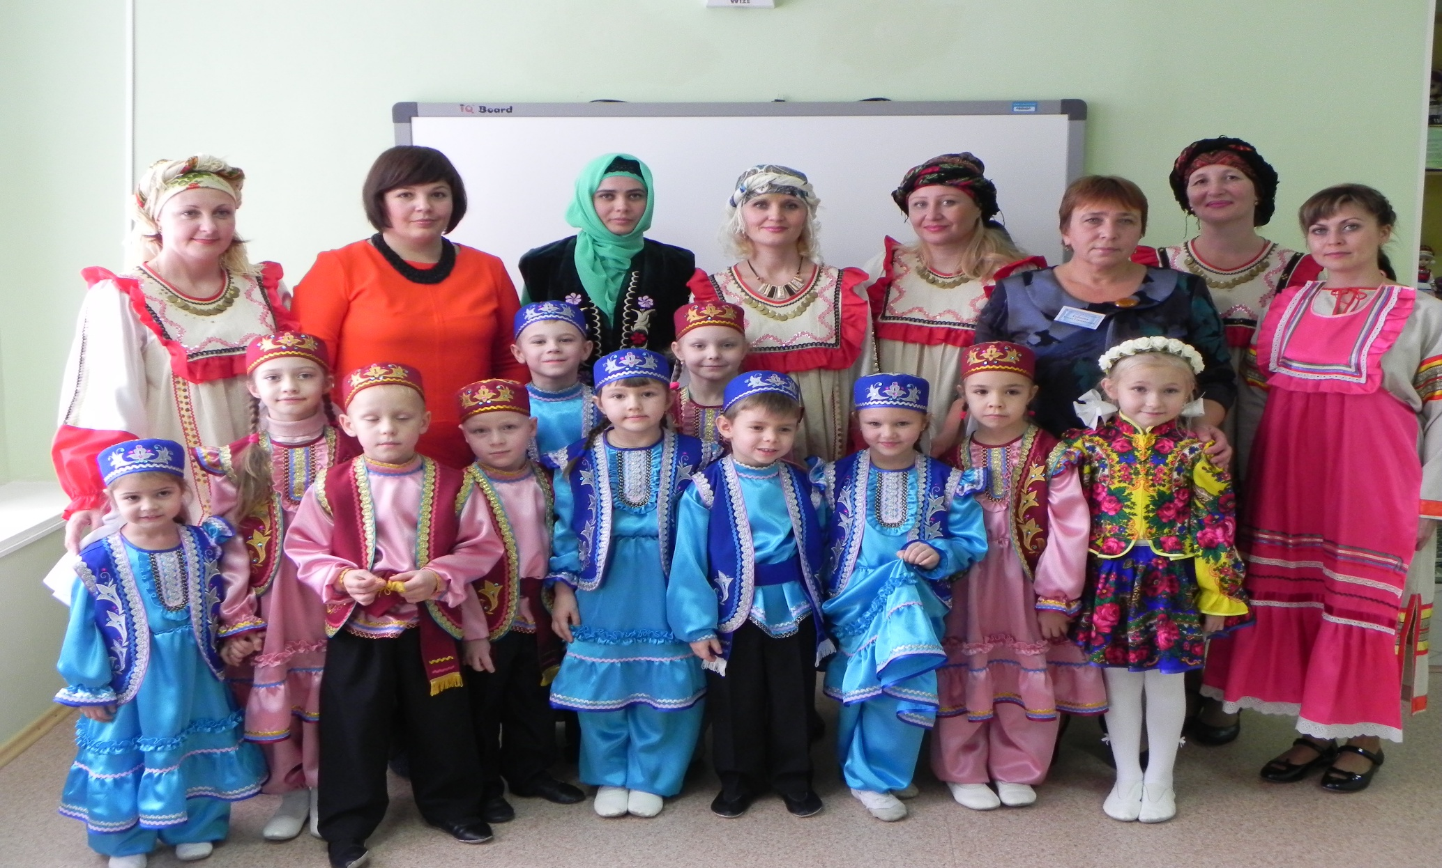
Мы разные, но мы вместе

Slide 11
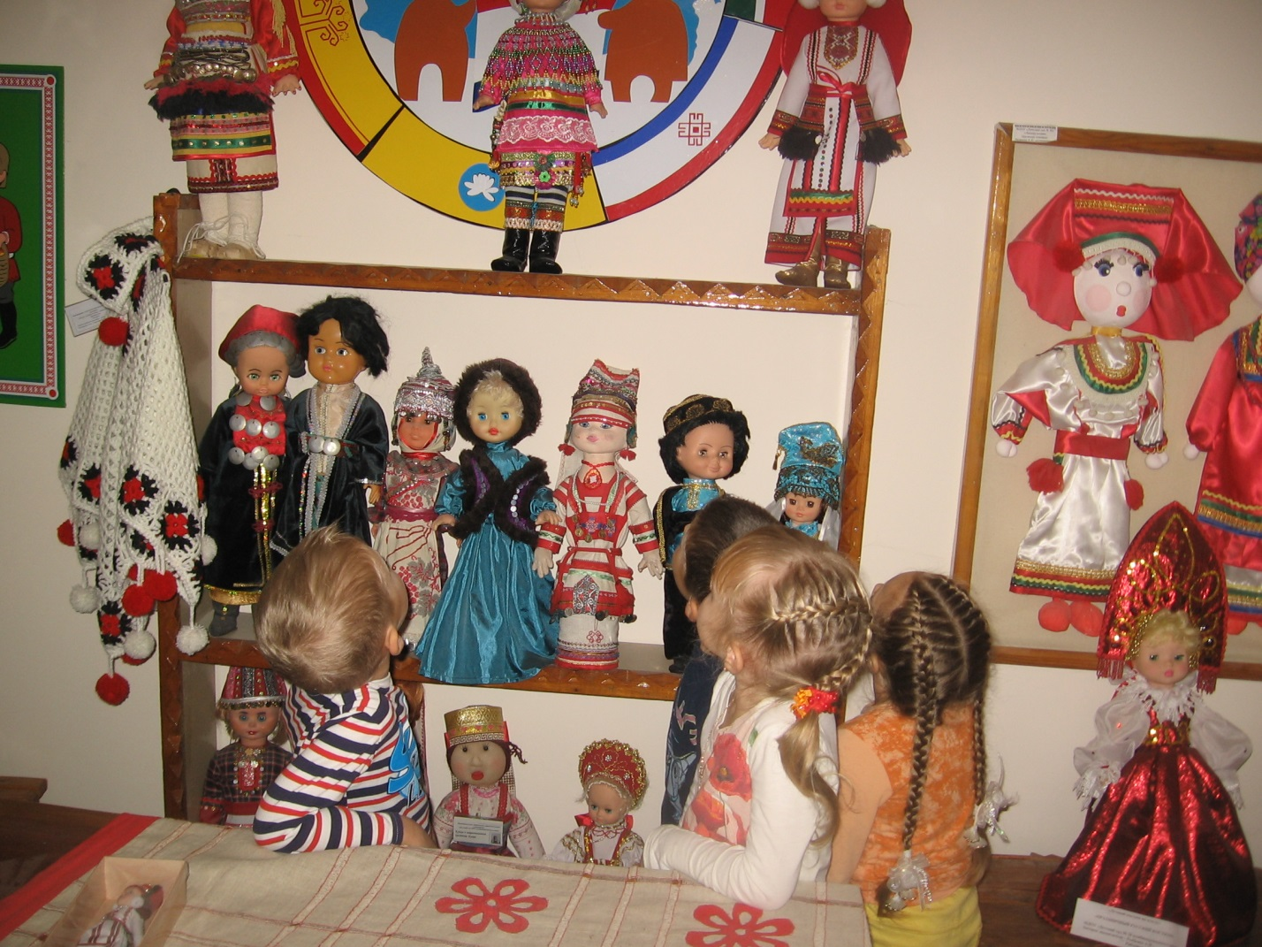
Посещение музея

Slide 12
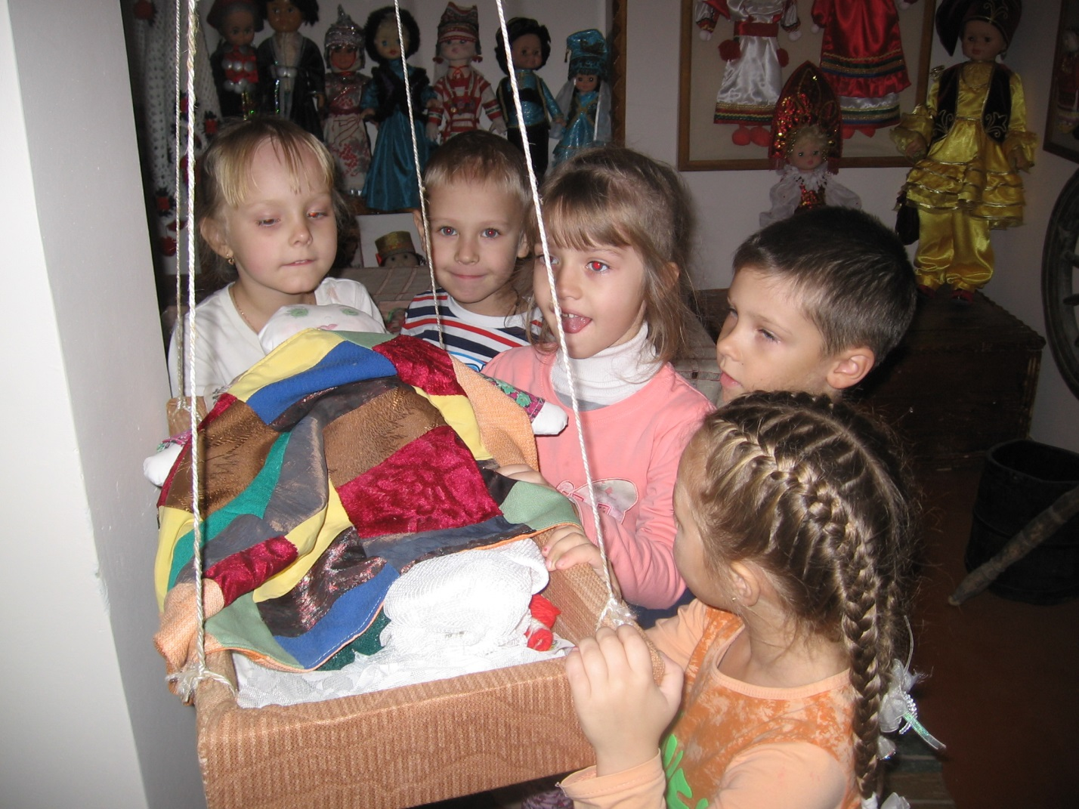
Посещение музея

Slide 13
Игры в которые мы играем

Slide 14
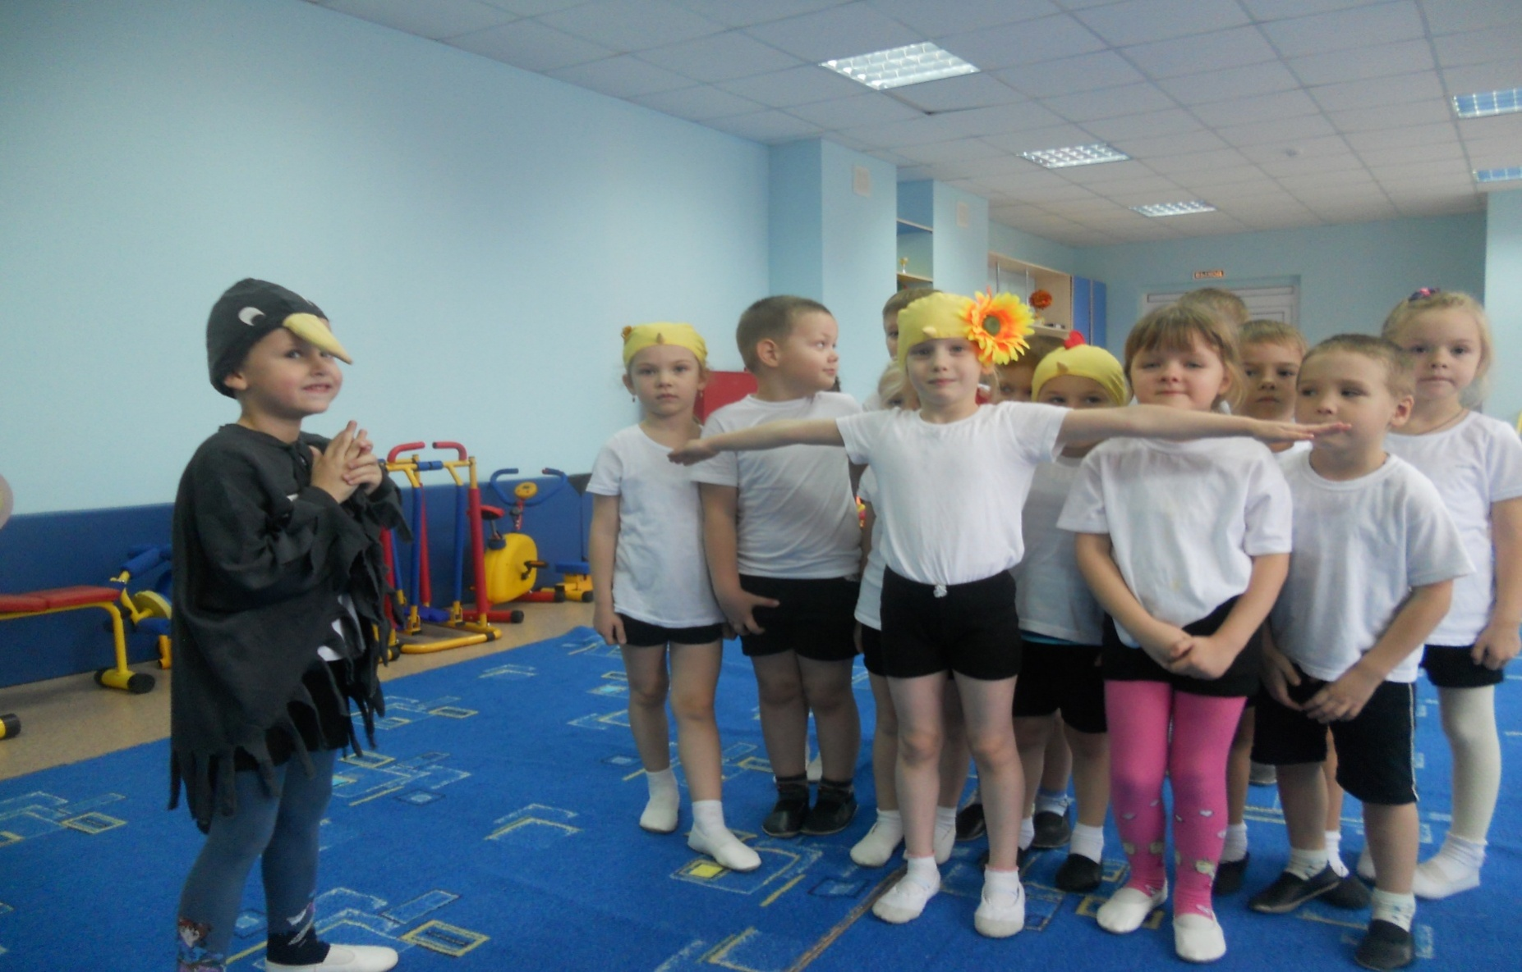
Татарская народная игра «Черный ворон»

Slide 15
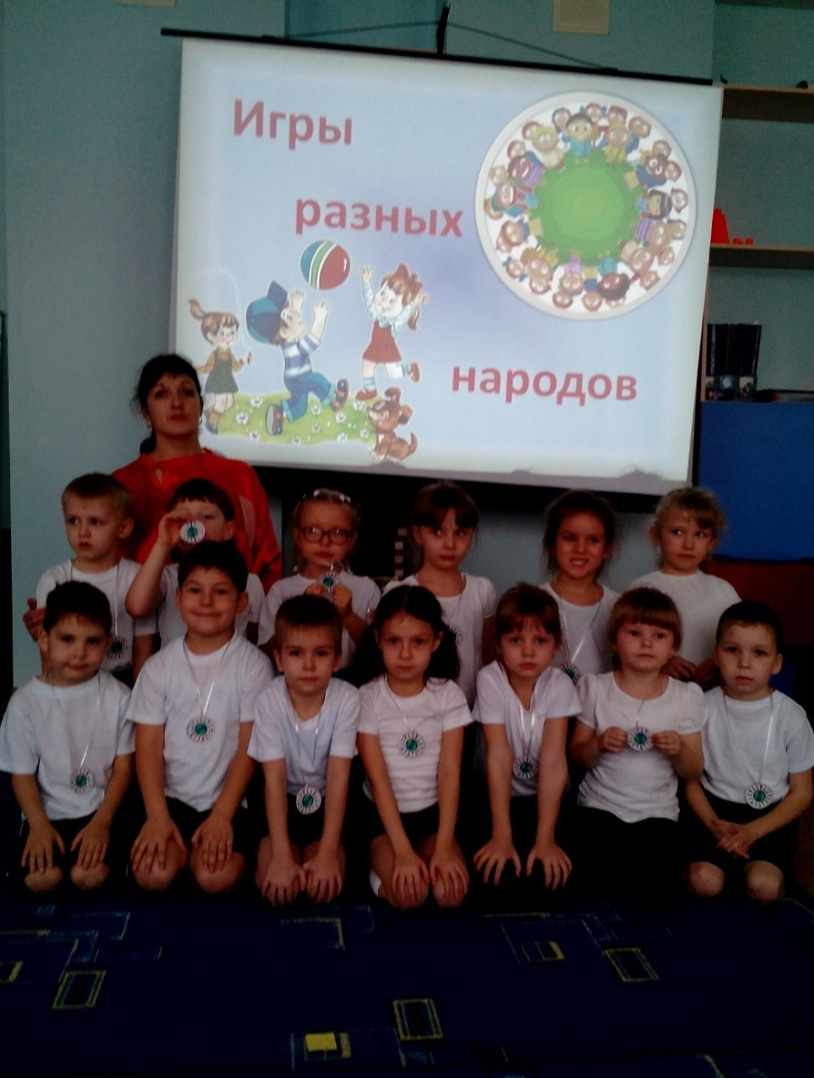
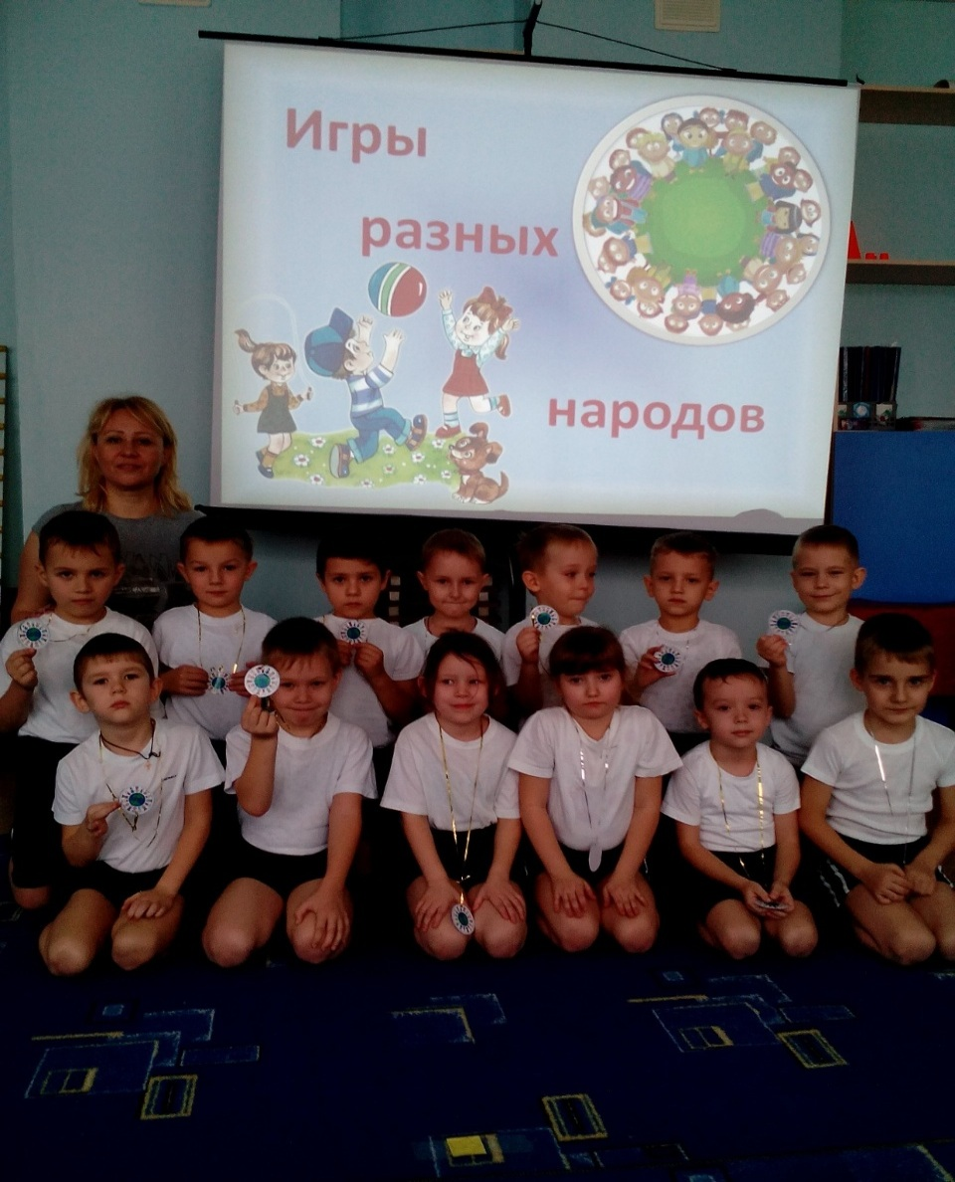
Играем в игры разных народов

Slide 16
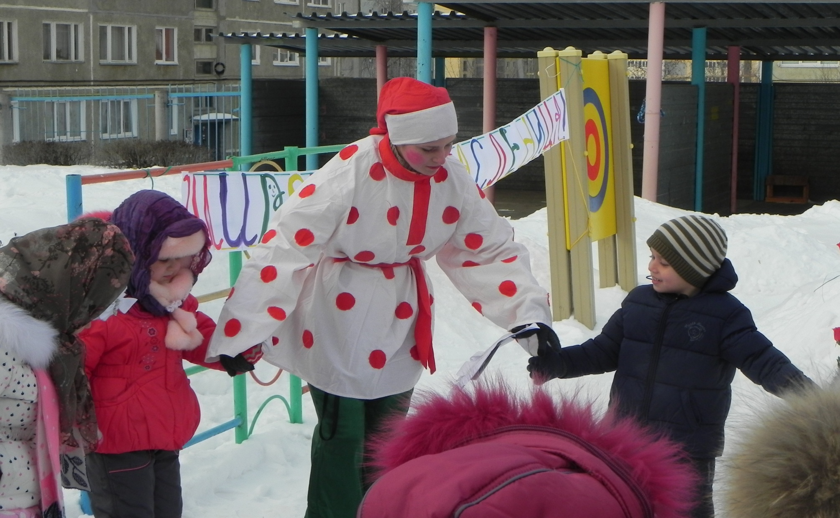
Русские народные игры

Slide 17
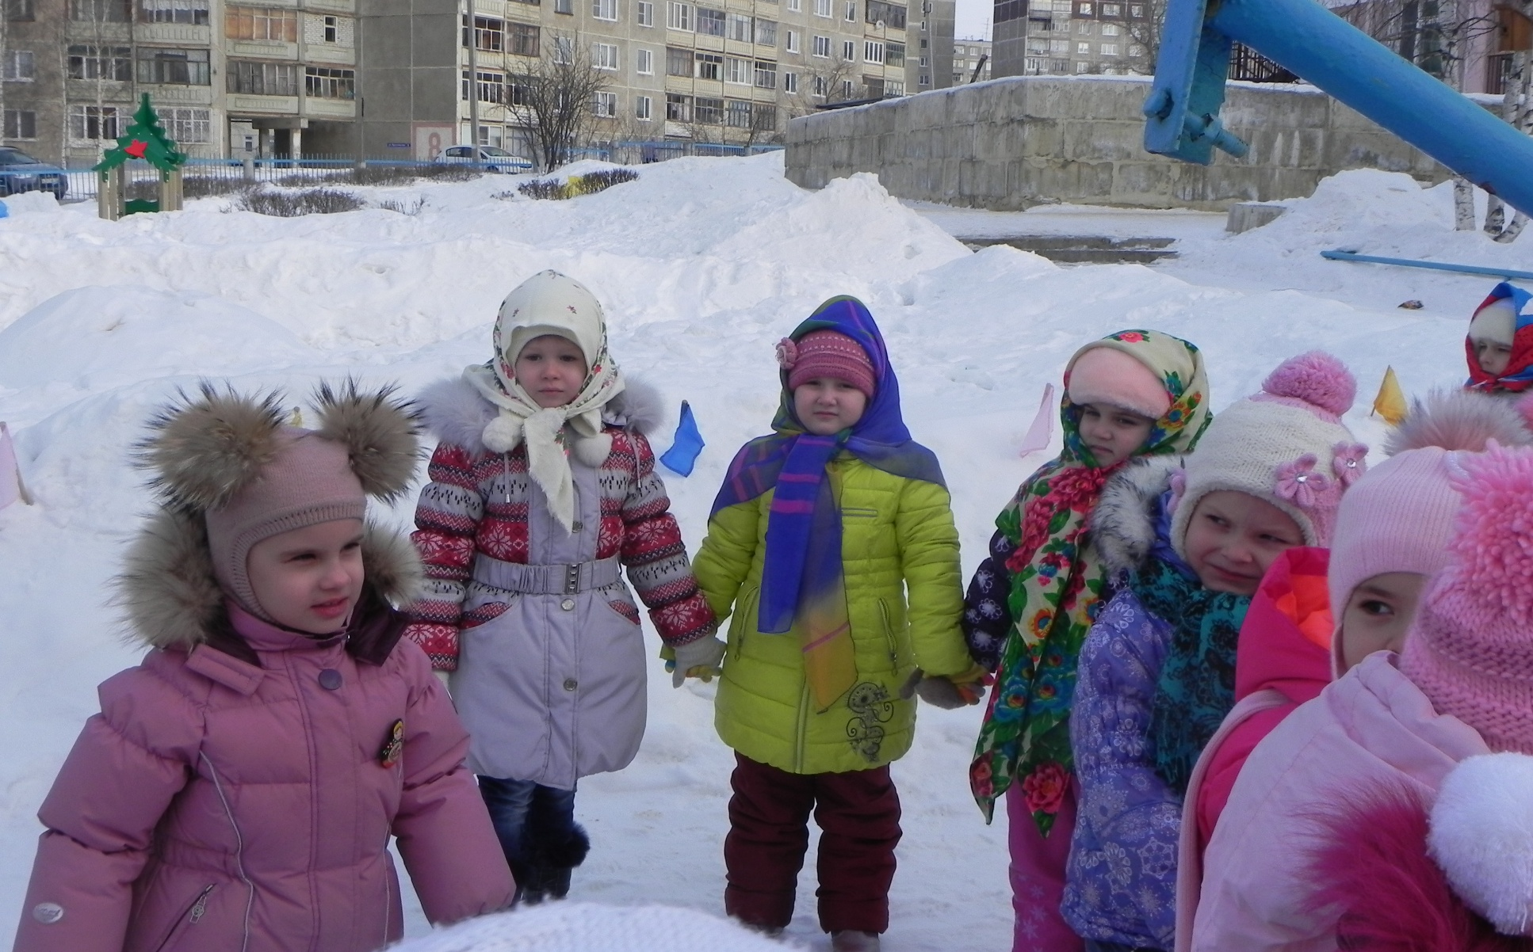
Русские народные игры

Slide 18
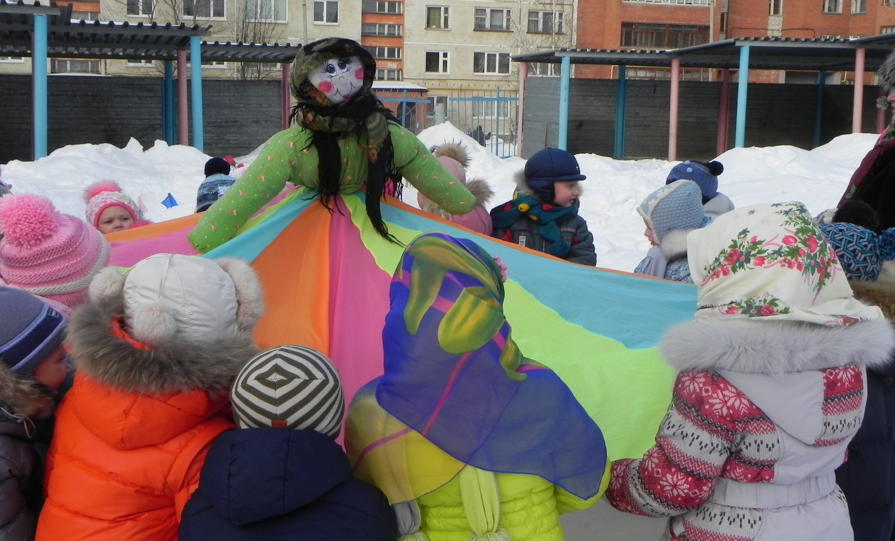
Русские народные игры

Slide 19
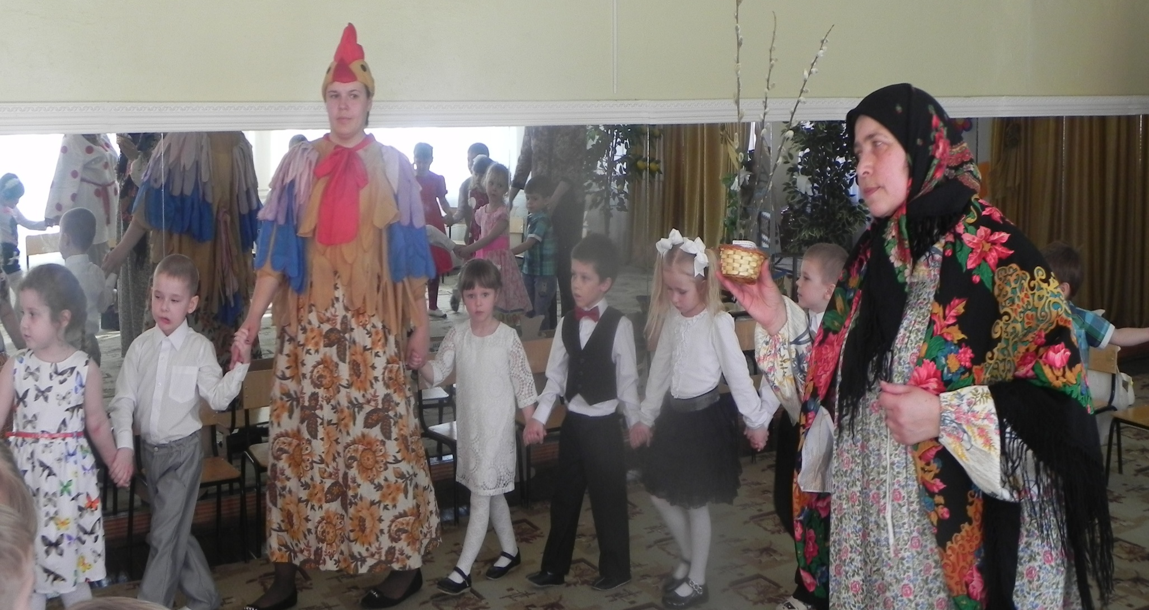
Праздник «Вербное воскресенье»»

Slide 20
Спасибо за внимание!

